Slide 1
Enhance Soft Skills to Nurture
Competitiveness and Employability
Критическо мислене за професионално развитие
Идеи и възможности на модела EntreComp
Партньор: IHF asbl

Slide 2
ЦЕЛИ И ЗАДАЧИ
В края на този модул вие ще:
Сте се запознали с модела EntreComp…
…официалния модел на ЕС за образование и обучение с оглед развитие на компетенции
като инициативност и предприемчивост
Имате по-задълбочен поглед върху EntreComp
Три обучителни теми: Идеи и възможности, Ресурси, Привеждане в действие
Разберете как се развива критично мислене чрези модела EntreComp
Идеи и възможности: основа за критично мислене
Експериментирате с оперативните модели за критично мислене
Анализ → Извод → Оценка

Slide 3
ИНДЕКС
1: Въведение в модела EntreComp
Възможности за изграждане на умения
Времева рамка
Осем компетенции за учене през целия живот
По-задълбочен поглед към модела EntreComp
2: От меки умения към работна заетост
Поглед към бъдещето
Бъдещето на работния пазар
Десетте най-важни умения за работна заетост
Подходът на модела EntreComp към критичното мислене
3: Критично мисленеl
ВОИ: Вход → Обработка → Изход
Критичният елемент във ВОИ
ВОИ и динамиката при екипна работа

Slide 4
1
Въведение в модела за развитие на предприемаческа компетентност (EntreComp)
В контекста на този модул ще се запознаете с официалната европейска рамка за развитие на компетенции и по-специално образование и обучение за развитие на предприемаческа компетенция и връзката и с критичното мислене.
Възможности за изграждане и надграждане на умения
Въпреки че формално моделът EntreComp е разработен, за да развива, укрепва и поддържа предприемаческия дух на гражданите на ЕС, моделът има доста по-широко приложение с оглед на необходимост и възможност за работна заетост и надграждане на нужните умения, т.е.възможност за учене през целия живот.
С други думи моделът EntreComp може да бъде стратегически отнесен към всички сфери на образованието и обучението, тъй като много от изброените компетенции в рамките на този модел са необходими и за професионалното/кариерно развитие като например инициативност, упование на собствените си сили, меки умения, вкл. и критично мислене.
With the support of the Erasmus+ programme of the European Union. This document and its contents reflects the views only of the authors, and the Commission cannot be held responsible for any use which may be made of the information contained therein.

Slide 5
1
Времева рамка на модела
За да проследим произхода на модела EntreComp, трябва да се върнем към декември 2006 г.: Препоръка на Европейския парламент и на Европейския Съвет от 18 декември 2006 г. относно ключовите компетенции за учене през целия живот:
Recommendation of the European Parliament and of the Council of 18 December 2006 on key competences for lifelong learning
Този документ идентифицира осем ключови компетенции, представляващи интерес с оглед оптимизиране на програмите за учене през цeлия живот, прилагани на ниво ЕС, и те са ответна реакция на възникналите социални и икономически предизвикателства през дадения исторически период.
С термина „компетенции“ Европейският парламент означава:„...комбинация от знания, умения и нагласи, подходящи за съответния контекст. Ключовите компетенции са тези, от които всички хора се нуждаят за лична реализация и развитие, активна гражданска позиция, социално включване и работна заетост”.
With the support of the Erasmus+ programme of the European Union. This document and its contents reflects the views only of the authors, and the Commission cannot be held responsible for any use which may be made of the information contained therein.

Slide 6
1
Осем ключови компетенции за учене през целия живот
Посочените по-горе компетенции са следните:
1. Общуване на майчиния език
2. Общуване на чужд език
3.Основи на STEM дисциплините (наука, технологии, инженерство и математика)
4. Дигитални компетенции
5. Да се научим да учим
6. Социални и граждански компетенции
7. Инициативност и предприемачество
8. Културно самосъзнание и изразяване
With the support of the Erasmus+ programme of the European Union. This document and its contents reflects the views only of the authors, and the Commission cannot be held responsible for any use which may be made of the information contained therein.

Slide 7
1
7. Инициативност и предприемачество
Инициативността и предприемачеството (компетентност № 7 на Учене през целия живот) се описва като способността на лицето да: „...превръща идеите в действие [помагане] на хората на работното място да бъдат наясно с контекста и [околните] възможности“.
Освен това същата тази компетентност се отнася до:
„…способността да се идентифицират наличните възможности за лични, професионални и/или бизнес дейности, включително дейности свързани с „по-широката картина“, т.е. контекста, в който хората живеят и работят, като широко разбиране за функционирането на икономиката и възможностите и предизвикателства, пред които е изправен работодател или организация“.
With the support of the Erasmus+ programme of the European Union. This document and its contents reflects the views only of the authors, and the Commission cannot be held responsible for any use which may be made of the information contained therein.

Slide 8
1
Свързване на критичното мислене с компетентност №7
От тук можем да започнем да виждаме някои ясни връзки с това, което обикновено се разбира като „критично мислене“, което означава:
„…интелектуално дисциплинираният процес на активно концептуализиране, прилагане, анализиране, синтезиране и/или оценяване на информация, събрана от или генерирана чрез наблюдение, опит, размисъл, разсъждение или комуникация, като ръководство за вярване и действие“.
Източник: Michael Scriven & Richard Paul, 8th Annual International Conference on Critical Thinking and Education Reform, 1987
И в двата контекста имаме предвид способност/процес, при който, въз основа на някои входящи данни, хората реагират, като придават значения на това, което преживяват, и съответно прецизират своите мисли/действия.
With the support of the Erasmus+ programme of the European Union. This document and its contents reflects the views only of the authors, and the Commission cannot be held responsible for any use which may be made of the information contained therein.

Slide 9
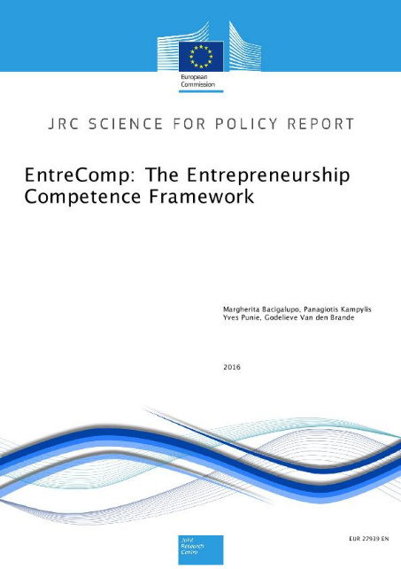
1
Моделът EntreComp (Предприемаческа компетентност)
EntreComp Framework се публикува точно десет години след препоръките на Европейския парламент.
Компетентност № 7, както знаем, е „разделена” на триизмерни области за обучение, включващи 15 компетенции – по пет за всяка област.
Към днешна дата рамката EntreComp остава – заедно с DigComp и LifeComp – най-надеждният и стабилен референтен модел за образование и обучение на ниво ЕС.
With the support of the Erasmus+ programme of the European Union. This document and its contents reflects the views only of the authors, and the Commission cannot be held responsible for any use which may be made of the information contained therein.

Slide 10
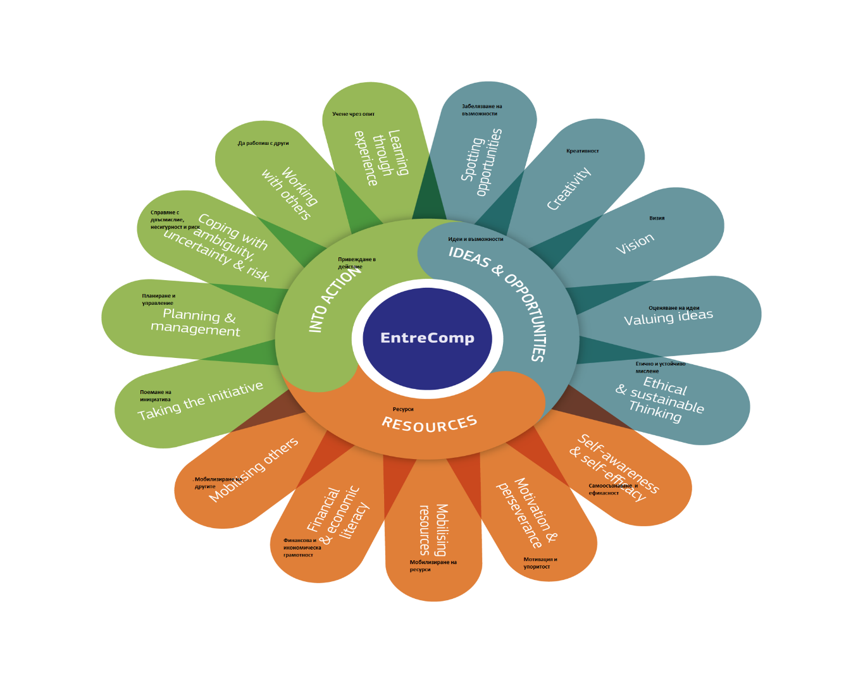
The EntreComp Framework, a visual representation
Визуално представяне на модела EntreComp
With the support of the Erasmus+ programme of the European Union. This document and its contents reflects the views only of the authors, and the Commission cannot be held responsible for any use which may be made of the information contained therein.

Slide 11
1
Области на обучение и компетенции: задълбочен поглед към EntreComp
Както вече споменахме, моделът EntreComp включва 15 компетенции, разделени поравно между три области на обучение, които са тясно свързани помежду си:
ИДЕЯ И ВЪЗМОЖНОСТИ
РЕСУРСИ
ПРИВЕЖДАНЕ В ДЕЙСТВИЕ
Още веднъж е важно да се повтори фактът, че в рамките на модела EntreComp предприемачеството е разглеждано не като професия, а по-скоро като компетентност.
Предприемаческите компетенции се прилагат във всички области на социалния и професионалния живот, включително пригодност за работна заетост, професионално овластяване и дори активна гражданска позиция.
With the support of the Erasmus+ programme of the European Union. This document and its contents reflects the views only of the authors, and the Commission cannot be held responsible for any use which may be made of the information contained therein.

Slide 12
ИДЕЯ И ВЪЗМОЖНОСТИ
1
Компетенция | Съвет | Описание
1.1 Откриване на възможности | Използвайте въображението и способностите си, за да идентифицирате възможностите за създаване на стойност | Идентифициране и използване на възможности за създаване на стойност чрез проучване на социалния, културния и икономическия пейзаж Идентифициране на нуждите и предизвикателствата, които трябва да бъдат посрещнати Установяване на нови връзки и обединяване на разпръснати елементи от контекста, за да се породят възможности за създаване на стойност
1.2 Креативност | Разработвайте творчески и целенасочени идеи | Разработете няколко идеи и възможности за създаване на стойност, включваща по-добри решения на съществуващи и нови предизвикателства Разгледайте и експериментирайте с иновативни подходи Комбинирайте знанията и ресурсите за постигане на ценни ефекти
1.3 Визия | Работете за вашата визия за бъдещето | Представете си бъдещето Изработете визия, за да превърнете идеите в действие Визуализирайте бъдещи сценарии, които да помогнат за насочването на усилията и действията
1.4 Оценяване на идеята | Възползвайте се максимално от идеите и възможностите | Преценете каква е стойността в социално, културно и икономическо отношение Преценете потенциала, който една идея има за създаване на стойност и набелязване на подходящи начини за максималното и използване
1.5 Етично и устойчиво мислене | Преценете последиците и въздействието на идеите, възможностите и действията | Оценете последствията от идеите, които носят стойност и ефекта от предприемаческите действия върху целевата общност, пазара, обществото и околната среда Преценете до колко устойчиви са дългосрочните социални, културни и икономически цели, както и избраните начини на действие Действайте отговорно
With the support of the Erasmus+ programme of the European Union. This document and its contents reflects the views only of the authors, and the Commission cannot be held responsible for any use which may be made of the information contained therein.

Slide 13
РЕСУРСИ
1
Компетенция | Съвет | Описание
2.1 Самосъзнание и самоефективност | Вярвайте в себе си и продължавайте да се развивате | Разсъждавайте върху вашите нужди, стремежи и желаете в краткосрочен, средносрочен и дългосрочен план Идентифицирайте и оценявайте вашите индивидуални и групови силни и слаби страни Вярвайте в способността си да влияете върху хода на събитията, въпреки несигурността, спънките и временните неуспехи
2.2 Мотивация и постоянство | Бъдете фокусирани и не се предавайте | Бъдете решени да превърнете идеите в действие и да задоволите нуждата си да постигнете Бъдете готови да бъдете търпеливи и да продължите да се опитвате да постигнете дългосрочните си индивидуални или групови цели Бъдете устойчиви под натиск, несгоди и временни неуспехи
2.3 Мобилизиране на ресурси | Съберете и управлявайте ресурсите от които се нуждаете | Осигурете и управлявайте материалните, нематериалните и дигиталните ресурси, необходими за превръщането на идеите в действие Възползвайте се максимално от ограничените ресурси Развийте и управлявайте компетентностите, необходими на всеки етап, включително технически, правни, данъчни и дигитални компетентности
2.4 Финансова и икономическа грамостност | Развийте своето финансово и икономическо know-how | Оценете разходите за превръщането на една идея в план за дейност, създаваща стойност Планирайте, въвеждайте и и оценявайте финансовите решения с течение на времето Управлявайте финансирането, за да сте сигурни, че вашата дейност по създаване на стойност може да продължи в дългосрочен план
2.5 Мобилизиране на другите | Вдъхновавайте, ентусиазирайте и увличайте останалите | Вдъхновете и ентусиазирайте съответните заинтересовани страни Получете подкрепата, необходима за постигане на ценни резултати Демонстрирайте ефективна комуникация, чрез убеждаване, преговаряне и лидерство
With the support of the Erasmus+ programme of the European Union. This document and its contents reflects the views only of the authors, and the Commission cannot be held responsible for any use which may be made of the information contained therein.

Slide 14
1
ПРИВЕЖДАНЕ В ДЕЙСТВИЕ
Компетентност | Съвет | Описание
3.1 Поемане на инициатива | Действайте | Инициирайте на процеси, които създават стойност Прегърнете предизвикателства Действайте и работете самостоятелно за постигане на цели Придържайте се към плана и изпълнявайте планирани задачи
3.2 Планиране и управление | Приоритизирайте, организирайте и обмислете последващи дейности | Поставете дългосрочни, средносрочни и краткосрочни цели Определете приоритетите и плановете за действие Адаптирайте се към непредвидени промени
3.3 Справяне с несигирност, двусмислица и риск | Вземайте решения като се справяте с несигурност, двусмислица и риск | Вземайте решения, когато резултатът от това решение е несигурен, когато наличната информация е частична или двусмислена, или когато съществува риск от нежелани резултати В рамките на процеса на създаване на стойност, включват структурирани начини за тестване на идеи и прототипи от ранните етапи, за намаляване на рисковете от проблемни Действайте в бързо променящи се ситуации своевременно и гъвкаво
3.4 Работа с други хора | Работете в екип, в сътрудничество и в мрежа от връзки | Работете заедно и си сътрудничите с другите, за да разработвате идеи и да ги превръщате в действие Действайте в мрежата си от връзки Решавайте конфликти и се справяйте с конкуренцията положително, когато е необходимо
3.5 Учене чрез опит | Учете чрез правене | Използвайте всяка инициатива за създаване на стойност като възможност за обучение Учете с други хора, включително връстници и настойници Размишлявйте и се учете както от успеха, така и от провала (вашия собствен и на други хора)
With the support of the Erasmus+ programme of the European Union. This document and its contents reflects the views only of the authors, and the Commission cannot be held responsible for any use which may be made of the information contained therein.

Slide 15
1
Какво следва…
В контекста на този обучителен модул – и като се имат предвид и основните компетенции, с които се занимаваме – ще ориентираме фокуса Ви към първия стълб, този, свързан с ИДЕИ И ВЪЗМОЖНОСТИ.
Имайте предвид, че EntreComp не прави конкретна препратка към критичното мислене, но цялата рамка се занимава с измерението на критичното мислене от много различни ъгли.
Най-осезаемата кръстосана препратка изглежда е с компетенциите, принадлежащи към ИДЕИ И ВЪЗМОЖНОСТИ. В следващата единица ще се спрем по-детайлно на всяка една от тях, за да се проследят осезаемите връзки с критичното мислене, и по-специално, връзката между критично мислене и работна пригодност/заетост.
With the support of the Erasmus+ programme of the European Union. This document and its contents reflects the views only of the authors, and the Commission cannot be held responsible for any use which may be made of the information contained therein.

Slide 16
2
Критичното мислене между най-желаните компетенции за работна заетост
В днешно време, тъй като автоматизацията на задачите и функциите бавно заменя „ръчната“и „интелектуалната“ работна сила, вашите възможности за достъп до пазара на труда все повече зависят от меки и релационни умения.
От меки умения към работна заетост
Техническата компетентност и ефективност на работното място идват на първо място от практики, упражнения и опит/уроци, научени въз основа на подход проба-грешка. По време на интервютата работодателите нямат достатъчно информация, за да оценят профила на кандидата и потенциалното му представяне на работното място.
Освен това, повечето пъти работните места, за които кандидатствате, изискват специфични знания/ноу-хау, които може да не сте придобили по време на официалното си образование (просто защото не са включени в учебните програми).
И така, как работодателите да направят своята оценка за вашия профил?...
With the support of the Erasmus+ programme of the European Union. This document and its contents reflects the views only of the authors, and the Commission cannot be held responsible for any use which may be made of the information contained therein.

Slide 17
2
Поглед в бъдещето
Работодателите са напълно наясно, че новоназначените – особено ако са току-що завършили – изискват задълбочено обучение с фокус върху бъдещите им роли и отговорности, преди да бъдат напълно автономни и независими.
По време на първото интервю, вместо да се интересуват относно това какво вие можете да правите, работодателите ще търсят друг вид информация, която може изобщо да не е свързана с вашето образование.
Този вид информация е пряко свързана със самия проект ESSENCE и допусканията, на които се основава.
With the support of the Erasmus+ programme of the European Union. This document and its contents reflects the views only of the authors, and the Commission cannot be held responsible for any use which may be made of the information contained therein.

Slide 18
2
Бъдещето на работните места
Още през 2016 г. Световният икономически форум прогнозира голяма промяна до 2020 г. в "топ 10 умения" за пригодност/работна заетост, набиране на кадри, кариерно развитие и конкурентоспособност на бизнеса.
Според доклада меките и релационните умения са от съществено значение за новозавършилите университет да навлязат на пазара на труда, тъй като набиращите персонал и работодателите разработват нови усъвършенствани модели за оценка на "човешкия" профил на кандидатите (т.е., способност за работа с други хора, инициативност, надеждност и др.).
With the support of the Erasmus+ programme of the European Union. This document and its contents reflects the views only of the authors, and the Commission cannot be held responsible for any use which may be made of the information contained therein.

Slide 19
2
Топ 10 умения за работна заетост
През 2020 | През 2015
1. Решаване на сложни проблеми | 1. Решаване на сложни проблеми
2. Критично мислене | 2. Координиране с другите
3. Креативност | 3. Управление на хора
4. Управление на хора | 4. Критично мислене
5. Координиране с другитше | 5. Водене на преговори
6. Емоционална интелигентност | 6. Качествен контрол
7. Преценка и вземане на решение | 7. Ориентиране към обслужване
8. Ориентиране към обслужване | 8. Преценка и вземане на решение
9. Водене на преговори 10. Когнитивна гъвкавост | 9. Активно слушане 10. Креативност
With the support of the Erasmus+ programme of the European Union. This document and its contents reflects the views only of the authors, and the Commission cannot be held responsible for any use which may be made of the information contained therein.

Slide 20
2
Подходът на модела EntreComp към критичното мислене
Като се замислим, намирането на работа – или възможността за достигане до интервю с компания, за която бихте искали да работите – е процес, който наподобява дизайна на EntreComp:
Идентифицирайте ИДЕИ И ВЪЗМОЖНОСТИ за постигане на тази цел
Мобилизирайте своите РЕСУРСИ като проявите инициативе
И накрая ПРИВЕДЕТЕ В ДЕЙСТВИЕ
Така че отначало трябва да помислите критично как да планирате, какви стратегии да приложите и как да продължите с търсенето на работа... не случайно, според мнозина намирането на работа е работа само по себе си.
With the support of the Erasmus+ programme of the European Union. This document and its contents reflects the views only of the authors, and the Commission cannot be held responsible for any use which may be made of the information contained therein.

Slide 21
2
1. Откриване на възможности
Откриването на възможности за работна пригодност/заетост е първата задача, която трябва да изпълните, за да увеличите максимално шансовете си за работа.
Прилагането на критичното мислене за откриване на възможности за рботна пригодност/заетост означава анализиране, извеждане и оценка на релевантна информация (данни, статистика и т.н.), произлизаща от пазара на труда: коя е индустрията с най-голям потенциал за растеж? Къде се намират ключовите играчи? и т.н. Този качествен и количествен феномен трябва да бъде съпоставен с вашите лични стремежи, мотивации и постижения. Заплахите и възможностите в пазара на труда са доста субективни.
Отделете малко време, за да обмислите какво движи вашите интереси, какво стимулира любопитството ви, какъв може да е ваш личен талант, от който да се възползвате...
With the support of the Erasmus+ programme of the European Union. This document and its contents reflects the views only of the authors, and the Commission cannot be held responsible for any use which may be made of the information contained therein.

Slide 22
2
2. Креативност
Много често, когато става въпрос за търсене на работа, подходът търсене на едно универсално решение може много лесно да доведе до негативни последици.
За съжаление, понякога пазарът на труда се превръща в изключително конкурентна арена. Ежедневно стотици приложения заливат входящата поща със съобщения „работете с нас“от страна на компании и организации. От друга страна, за да се откроите наистина от масите, трябва да сте много креативни в подхода си.
За ваше щастие, LinkedIn предоставя нови многобройни и вълнуващи възможности за контакт с хора, които могат да бъдат от голяма подкрепа. Това обаче не означава, че задачата е по-лесна…
Потърсете насоки и обратна връзка, направете своето проучване и получете от експерти ключови съвети как да се „свържете“с работодателите, въз основа също на процеса на набиране на персонал от компаниите. С други думи, не спирайте да усвоявате „външни“входове.
With the support of the Erasmus+ programme of the European Union. This document and its contents reflects the views only of the authors, and the Commission cannot be held responsible for any use which may be made of the information contained therein.

Slide 23
2
3. Визия
След като бъдат забелязани нови възможности и имате план да се откроите и да оцените силните си страни, върнете се към „вътрешното си“аз, за да определите тези ключови елементи, които ще повлияят на бъдещите ви решения.
Тогава наистина ще е възможно да поставите на везните, от една страна вашите страсти, стремежи, желания и очаквания, от друга, конкретни възможности, които ви заобикалят.
Трябва да сте наясно, че може да не сте в състояние да получите достъп до опцията си „първи избор“(тази, за която наистина мечтаехте съвсем скоро в университета). Търсенето на работа може да ви постави в компромисни ситуации с или без вашата воля... бъдете искрени със себе си и се попитайте как бихте се справили, колко стъпки ще ви трябват, за да се доближите до това, което всъщност преследвате.
.
With the support of the Erasmus+ programme of the European Union. This document and its contents reflects the views only of the authors, and the Commission cannot be held responsible for any use which may be made of the information contained therein.

Slide 24
2
4. Оценяване на идеите
Сега, когато имате донякъде дефинирана пътна карта с нови и консолидирани координати, ориентиращи фокуса ви, можете да започнете да стеснявате още повече своите референтни цели – тези, които изглеждат съвместими и съгласувани с вашите лични очаквания, овластяване и възможности за професионално развитие и т.н.
Имайки предвид всички алтернативи, които може да имате, опитайте се да подчертаете и обработите входните данни, като разгледате най-вече това, което можете да извлечете от всяка една от тях.
За всеки елемент (напр. заплата) ще бъде зададена стойност, която се измерва в цифрова скала (например 1 = много неизгодно; 5 = много изгодно), а в края на процеса всяка опция ще представи определен резултат. Разбира се, колкото по-висок е резултатът, толкова по-привлекателно е решението.
Математиката не трябва да диктува окончателното ви решение, но със сигурност ще ви помогне...
With the support of the Erasmus+ programme of the European Union. This document and its contents reflects the views only of the authors, and the Commission cannot be held responsible for any use which may be made of the information contained therein.

Slide 25
2
5. Етично и устойчиво мислене
Когато говорим за търсене на работа, заетост и професионално развитие, нека не забравяме, че след като бъдете част от екосистемата, вашите действия ще повлияят на някого някъде близо до вас.
След като придобиете достатъчно отговорност и опит, ще има момент, в който вашият глас може да повлияе на резултата от някоя деликатна ситуация. Този сценарий може да доведе до съществено важен резултат, ако работите в здравеопазването, отбраната, финансите и др. сектори и индустрии, които като цяло оказват влияние върху обществата и икономиките.
Докато оценявате различните алтернативи при наемане на работа, включете в уравнението и вашата отговорност и потенциалното излагане на неприятни ситуации... ще бъдете ли в кондиция и психически готови да се справите с последствията?
With the support of the Erasmus+ programme of the European Union. This document and its contents reflects the views only of the authors, and the Commission cannot be held responsible for any use which may be made of the information contained therein.

Slide 26
3
Критично мислене: нови идеи и препоръки
В тази последна част ще разгледаме интересни и определящи характеристики на критическото мислене, за да ви помогнем да се запознаете по-добре с понятието и да започнете да експериментирате с нови „критични“подходи, приложени към сценарии от реалния живот.
Още в предишната част споменахме факта, че прилагането на критическото мислене по същество предполага триетапен подход, както следва:
1. Анализ
2. Извод
3. Оценка
Формула на критичното мислене
With the support of the Erasmus+ programme of the European Union. This document and its contents reflects the views only of the authors, and the Commission cannot be held responsible for any use which may be made of the information contained therein.

Slide 27
3
Анализ → Извод → Оценка
От всички концептуални модели, на които се разчита за обособяване на критическото мислене като когнитивна функция, предложеният тук е най-разпространен и надежден.
• Анализът се отнася до процеса на приемане от външната среда на информация и разбирания, които са от значение за декодиране и интерпретиране на „това, което се случва“ в дадения момент.
• Изводът се отнася до установяване на причинно-следствени корелации върху това, което преживяваме въз основа на предположения и последващи изводи.
• Оценката се отнася до определяне на значения и разпознаваеми модели на мисли и действия, доколкото те са предсказуеми.
With the support of the Erasmus+ programme of the European Union. This document and its contents reflects the views only of the authors, and the Commission cannot be held responsible for any use which may be made of the information contained therein.

Slide 28
3
ВОИ: Вход → Обработка → Изход
Това, което току-що видяхме, не се различава значително от добре познат модел, прилаган в софтуерното инженерство, както и в психологията.
Моделът на ВОИ всъщност беше – и все още е – основната теоретична рамка на когнитивната психология (известна още като когнитивизъм), клон на дисциплината, участваща в изследванията в областта на паметта и ученето. Когато се свързват със социалните системи, хората разчитат на модела ВОИ, за да могат постоянно да ориентират своите действия/реакция, без дори да осъзнават това...
ВХОД → Задействане на действието/реакцията
ОБРАБОТКА → Изчисляване на входните данни (въз основа на външни фактори, културен произход, опит и т.н.)
ИЗХОД → Отговор на входа (колкото е възможно по-адекватен, кохерентен и последователен)
With the support of the Erasmus+ programme of the European Union. This document and its contents reflects the views only of the authors, and the Commission cannot be held responsible for any use which may be made of the information contained therein.

Slide 29
3
“Критичният” елемент във ВОИ (Вход-Обработка-Изход)
Някои биха могли да твърдят, че критическото мислене е присъщ елемент на фазата ‘Обработка‘, тъй като тук повече, отколкото в другите фази, се включва една по-задълбочена преценка и оценка на заобикалящата среда.
Критичното мислене, обаче, прониква в целия процес, тъй като хората могат „критично да различават” ‘Входовете‘, които са от по-голямо значение за тях, както и съдържанието, структурата и променливостта на ‘Изхода‘.
Вече изпитахме тази флуидност на критическото мислене през етапите на един процес, когато разглеждахме потока на ИДЕИ И ВЪЗМОЖНОСТИ. От откриване на възможности до устойчивост, критичното мислене приема различни форми и измерения, докато се движи в цялата обучителна зона.
With the support of the Erasmus+ programme of the European Union. This document and its contents reflects the views only of the authors, and the Commission cannot be held responsible for any use which may be made of the information contained therein.

Slide 30
3
ВОИ (Вход-Обработка-Изход) и груповата динамика
Когато се прилага към организация, моделът ВОИ разглежда главно:
1. Стратегическо планиране (т.е. бюджетиране)
2. Мониторинг и оценка
3. Одит
4. Управление на риска
5. Комуникация и PR
6. Работа в мрежа и управление на заинтересованите страни
7. Управление на хората (т.е. изграждане на доверие, разрешаване на конфликти)
Следва да се отбележи, че това, което представлява Вход в конкретни ситуации, може да бъде Изход, в друг контекст.
With the support of the Erasmus+ programme of the European Union. This document and its contents reflects the views only of the authors, and the Commission cannot be held responsible for any use which may be made of the information contained therein.

Slide 31
3
Критичното мислене е също така…
Личният ангажимент на човек да възпроизвежда и коригира успешните и адекватни поведения, за да се ориентира в социалната/релационната екосистема
Знания, ноу-хау и вътрешни вярвания, допринасящи за генерирането и обработката на (нови) умения
With the support of the Erasmus+ programme of the European Union. This document and its contents reflects the views only of the authors, and the Commission cannot be held responsible for any use which may be made of the information contained therein.

Slide 32
Да обобщим
Моделът EntreComp развива вашите предприемачески нагласи
Критичното мислене при модела: ИДЕИ и ВЪЗМОЖНОСТИ
Критично мислене: от меки умения към умения за работа и заетост
Анализ → Извод → Оценка
ВОИ: Вход → Обработка → Изход
With the support of the Erasmus+ programme of the European Union. This document and its contents reflects the views only of the authors, and the Commission cannot be held responsible for any use which may be made of the information contained therein.

Slide 33
БЛАГОДАРЯ!

